Slide 1
Thứ ba ngày 24 tháng 12 năm 2024
Khoa học
Sự sinh sản của động vật (tiết 2)

Slide 2


KHỞI ĐỘNG
KHỞI ĐỘNG

Slide 3
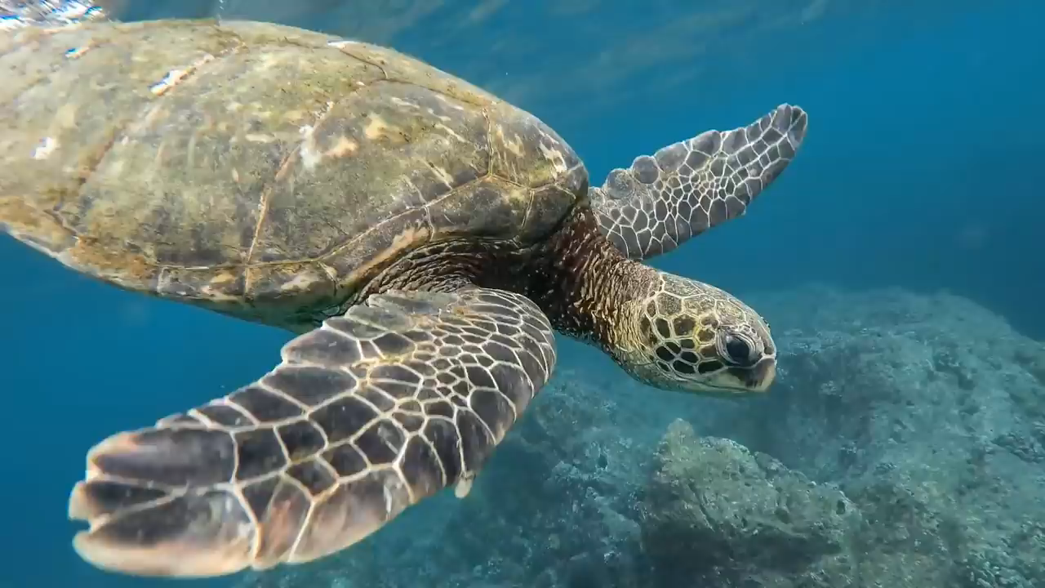

Slide 4


KHÁM PHÁ
KHÁM PHÁ

Slide 5


Khám phá quá trình sinh sản của một số động vật.

Slide 6

Quan sát hình 10, 11, đọc thông tin trang 58, 59 và cho biết:
■ Vai trò của con đực và con cái trong sinh sản ở động vật.
■ Quá trình hình thành cá con và cừu con.
■ Sự thụ tinh ở cá chép, cừu xảy ra bên ngoài hay bên trong cơ thể.

Slide 7
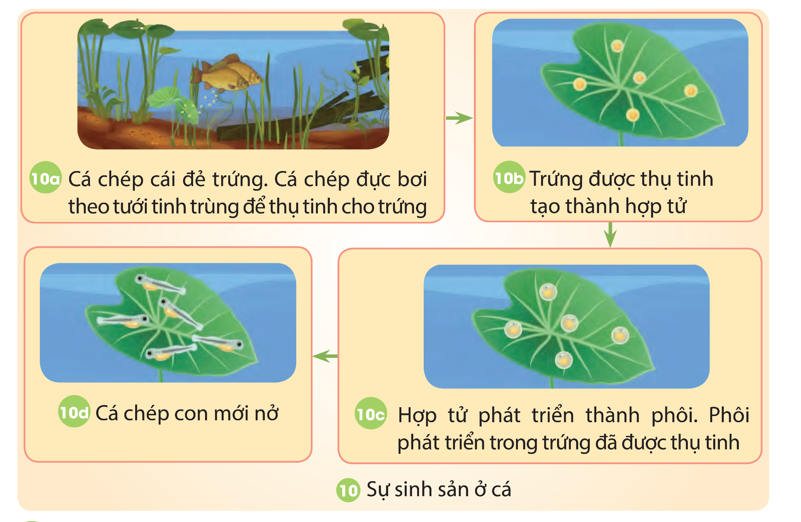

Slide 8
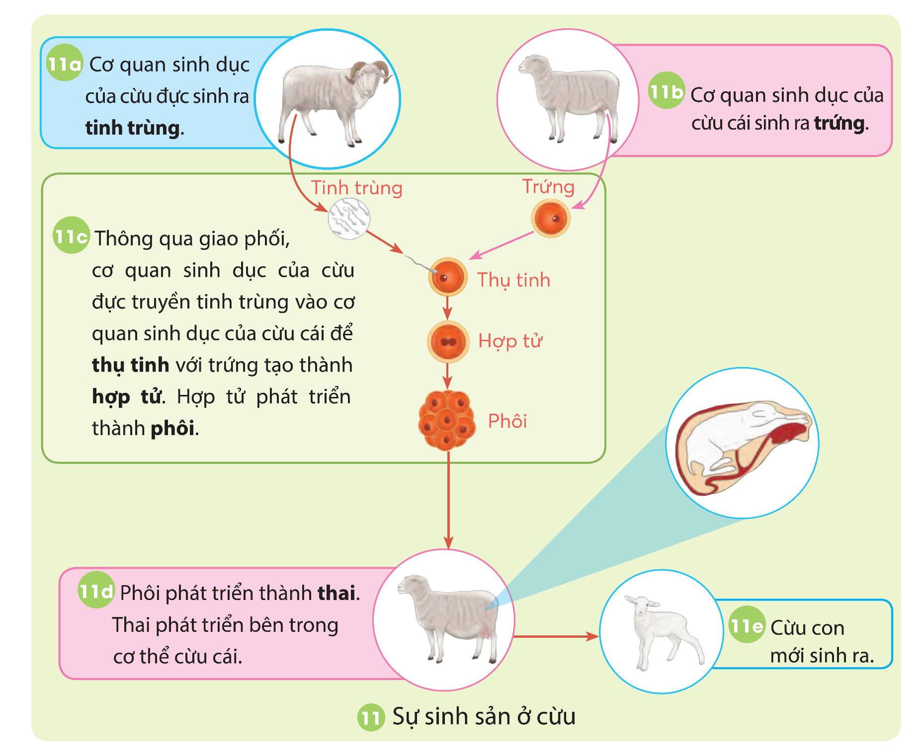

Slide 9
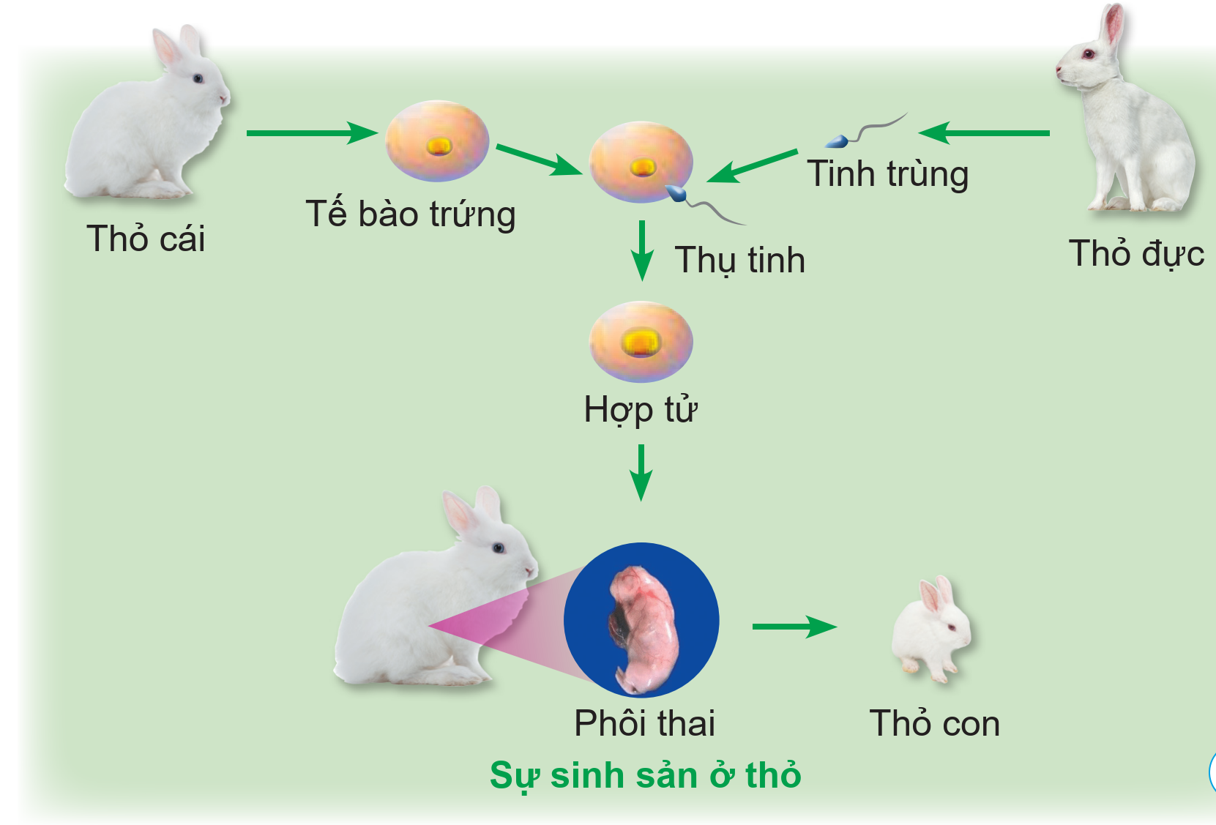


Slide 10



Vai trò của con đực và con cái trong sinh sản ở động vật.

Slide 11






Tinh trùng được hình thành trong cơ quan sinh dục của con đực.
Trứng được hình thành trong cơ quan sinh dục của con cái.

Slide 12
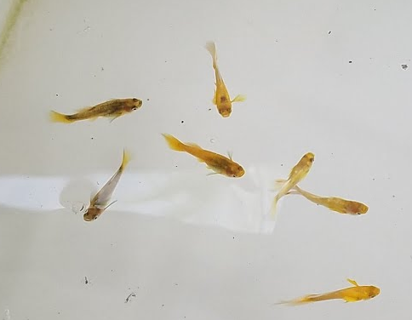
Quá trình hình thành cá con

Slide 13
Cá chép cái đẻ trứng.
Cá chép đực bơi theo tưới tinh trùng để thụ tinh cho trứng.
Trứng được thụ tinh tạo thành hợp tử.
Hợp tử phát triển thành phôi. Phôi phát triển trong trứng đã được thụ tinh.
Một thời gian sau, cá chép con sẽ được nở ra từ trứng đã thụ tinh.

Slide 14
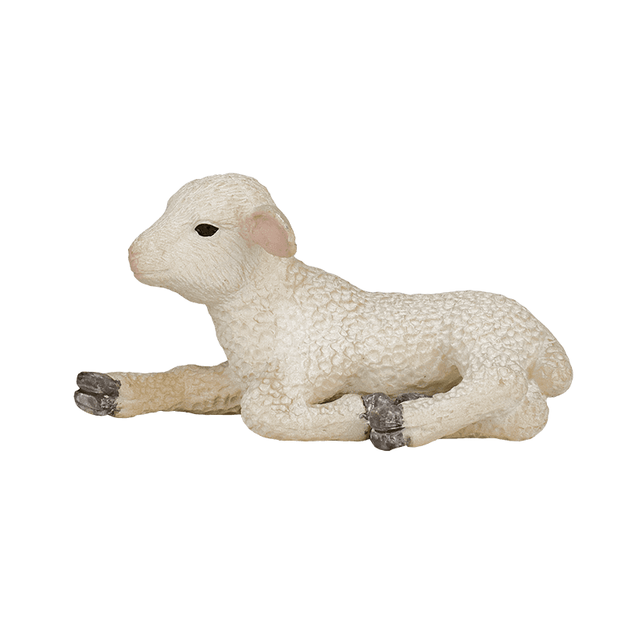
Quá trình hình thành cừu con

Slide 15
Cơ quan sinh dục của cừu đực sinh ra tinh trùng.
Cơ quan sinh dục của cừu cái sinh ra trứng.
Thông qua giao phối, cơ quan sinh dục của cừu đực truyền tinh trùng vào cơ quan sinh dục của cừu cái để thụ tinh với trứng, tạo thành hợp tử.
Hợp tử phát triển thành phôi. Phôi phát triển thành thai. Thai phát triển bên trong cơ thể cừu cái.
Một thời gian sau, cừu con được sinh ra.

Slide 16
Sự thụ tinh ở cá chép, cừu xảy ra bên ngoài hay bên trong cơ thể.

Slide 17
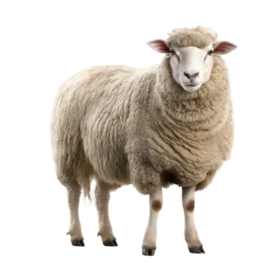
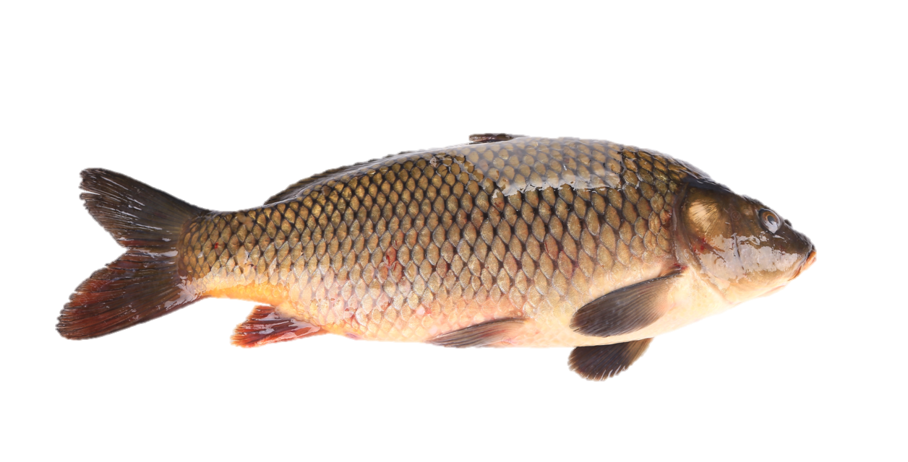
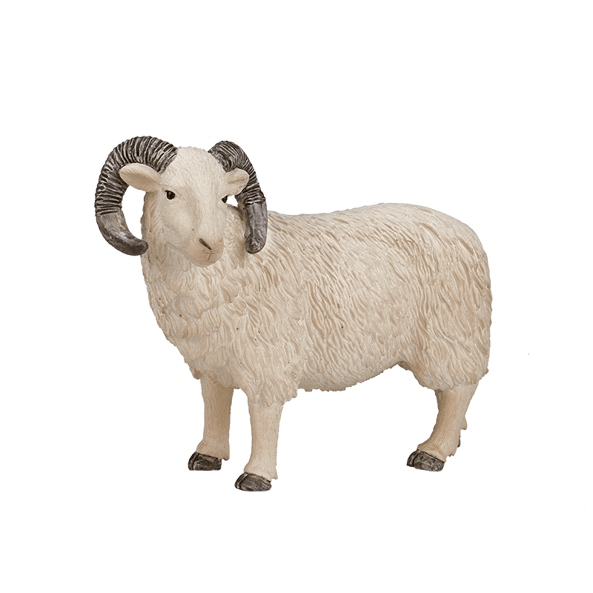
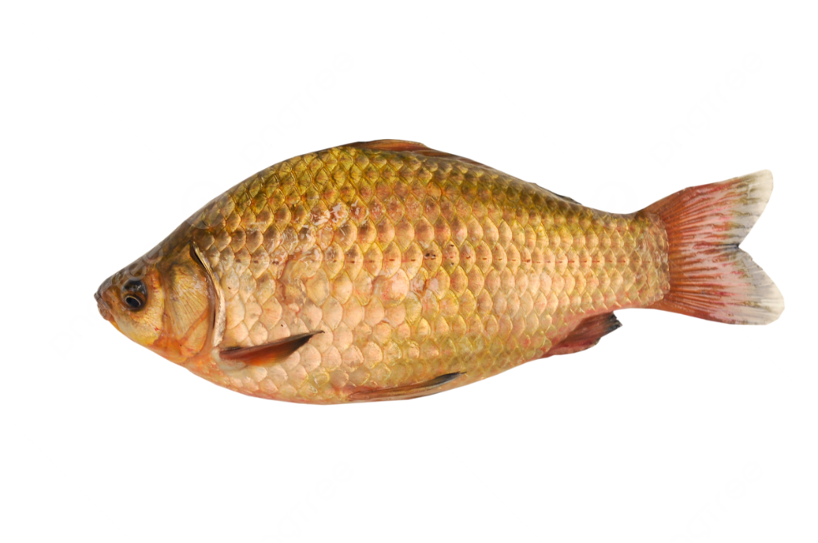
Sự thụ tinh ở cá chép xảy ra bên ngoài cơ thể.
Sự thụ tinh ở cừu xảy ra bên trong cơ thể.

Slide 18

HOẠT ĐỘNG
Luyện tập
Luyện tập
“
“
“

Slide 19
Cùng bạn đặt câu hỏi về sự sinh sản của động vật

Slide 20



Slide 21

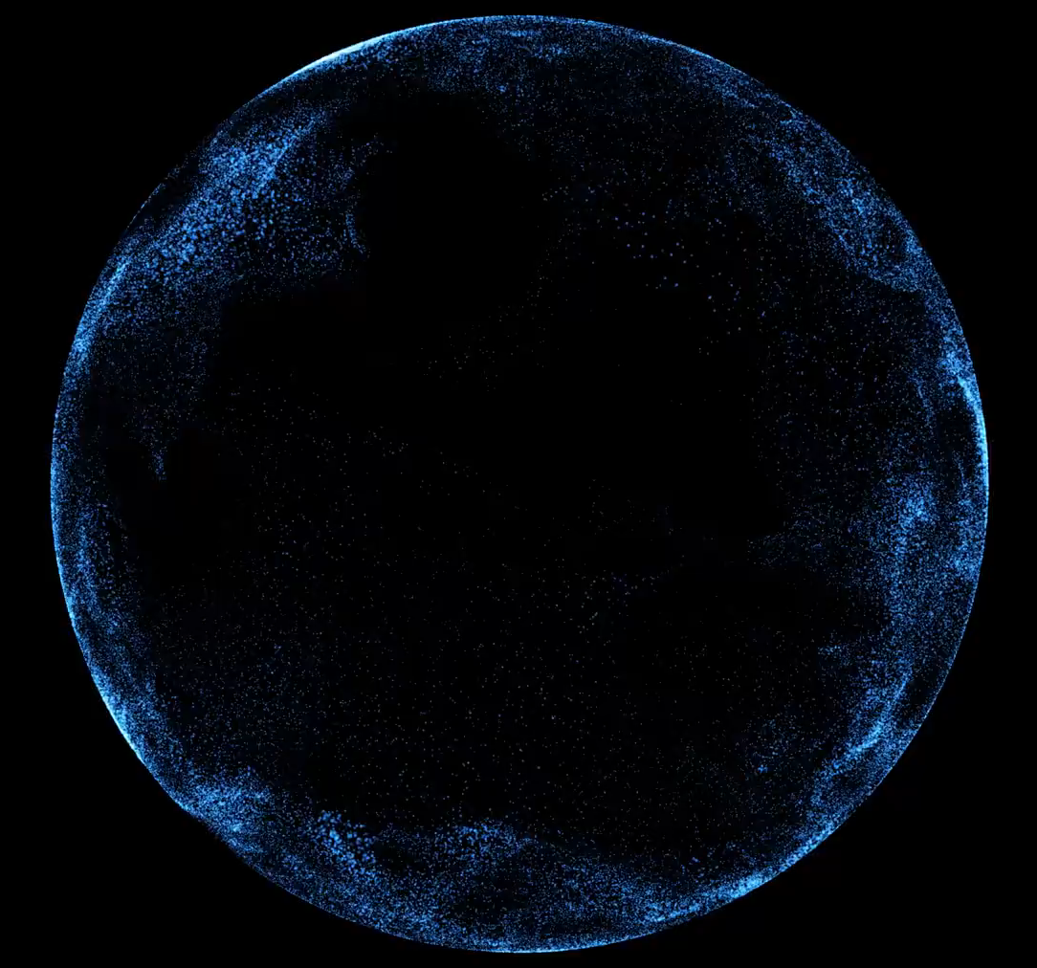



Question BGM
Câu hỏi 1: Chim đẻ con hay đẻ trứng?
Q Select
$1,000,000
Q Right
$500,000
$250,000
CLOSE
Q Wrong
$100,000
$50,000
00
$25,000
START
TIMER
$16,000
$8,000
IS THAT YOUR FINAL ANSWER?
END
$4,000
$200
$2,000
YES
NO
$1,000
Đẻ con
Đẻ trứng
$500
A
B
$300
1
2
$200
Đẻ con và đẻ trứng
Cả ba đáp án trên đều đúng
$100
C
D
CORRECT ANSWER
END
CONTINUE
Bắt đầu

Slide 22
Question BGM
Câu hỏi 2: Sự thụ tinh ở chim
xảy ra ở đâu?
Q Select
$1,000,000
Q Right
$500,000
$250,000
CLOSE
Q Wrong
$100,000
$50,000
00
$25,000
START
TIMER
$16,000
$8,000
IS THAT YOUR FINAL ANSWER?
END
$4,000
$200
$2,000
YES
NO
$1,000
Bên trong cơ thể
Bên ngoài cơ thể
$500
A
B
$300
1
2
$200
Cả bên trong và bên ngoài
Không có đáp án đúng
$100
C
D
CORRECT ANSWER
END
CONTINUE
Bắt đầu

Slide 23
Question BGM
Câu hỏi 3: Cá voi là động vật.....
Q Select
$1,000,000
Q Right
$500,000
$250,000
CLOSE
Q Wrong
$100,000
$50,000
00
$25,000
START
TIMER
$16,000
$8,000
IS THAT YOUR FINAL ANSWER?
END
$4,000
$200
$2,000
YES
NO
$1,000
Đẻ trứng
Đẻ con
$500
A
B
$300
1
2
$200
Vừa đẻ con vừa đẻ trứng
Không có đáp án đúng
$100
C
D
CORRECT ANSWER
END
CONTINUE
Bắt đầu

Slide 24
Question BGM
Câu hỏi 4: Sự thụ tinh ở cá voi
xảy ra ở đâu?
Q Select
$1,000,000
Q Right
$500,000
$250,000
CLOSE
Q Wrong
$100,000
$50,000
00
$25,000
START
TIMER
$16,000
$8,000
IS THAT YOUR FINAL ANSWER?
END
$4,000
$200
$2,000
YES
NO
$1,000
Bên ngoài cơ thể
Cả 2 đáp án
$500
A
B
$300
1
2
$200
Bên trong cơ thể
Không có thụ tinh
$100
C
D
CORRECT ANSWER
END
CONTINUE
Bắt đầu

Slide 25

Đa số động vật có con đực và con cái. Tinh trùng được hình thành trong cơ quan sinh dục của con đực. Trứng được hình thành trong cơ quan sinh dục của con cái. Qua thụ tinh, tinh trùng kết hợp với trứng tạo thành hợp tử. Hợp tử phát triển thành phôi. Phôi phát triển thành thai. Ở phần lớn động vật đẻ trứng, phôi phát triển trong trứng rồi nở thành con non. Ở hầu hết động vật đẻ con, phôi phát triển qua các giai đoạn trong cơ thể con cái và sinh ra con non.

Slide 26
• Sự sinh sản của động vật
• Tinh trùng
• Đẻ trứng
• Trứng
• Đẻ con
• Hợp tử
TỪ KHOÁ

Slide 27


TẠM
TẠM
EM
CÁC
EM
BIỆT
CÁC
BIỆT

Slide 28


BÀI SOẠN CỦA EM LAN HƯƠNG – 035.447.3852
QUÝ THẦY/ CÔ KHÔNG GỬI BÀI VÀO CÁC HỘI NHÓM ZALO HAY FB, CÁC WEB.....
EM CHỈ GIAO DỊCH BẰNG DUY NHẤT 1 NICK FB : LAN HƯƠNG. Lik Fb của em: https://www.facebook.com/GADTLANHUONG0354473852)
VÀ ZALO LAN HƯƠNG SĐT 0354473852.
MỌI GIAO DỊCH BẰNG NICK KHÁC ĐỀU LÀ MẠO DANH EM VÀ LỪA ĐẢO Ạ!
EM XIN CHÂN THÀNH CẢM ƠN! KÍNH CHÚC THẦY/CÔ DẠY TỐT Ạ!

Slide 29
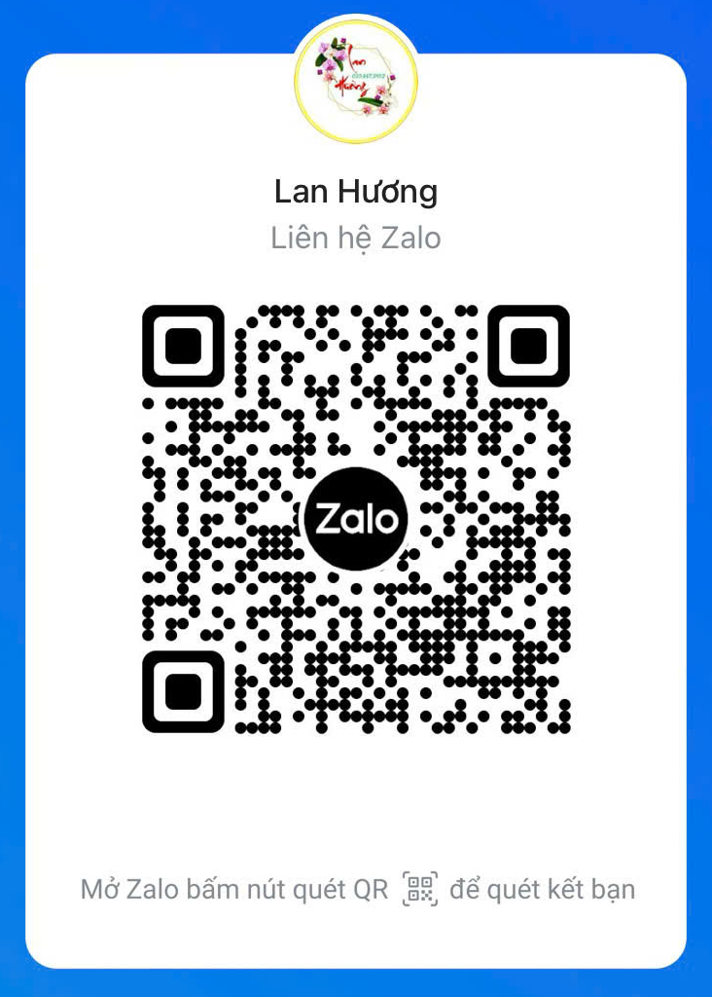
LAN HƯƠNG : 0354473852
NHẬN SOẠN BÀI LẺ PPT LÊN TIẾT, THI CỦA TẤT CẢ CÁC BỘ SÁCH LỚP 1-2-3-4-5

